Slide 5
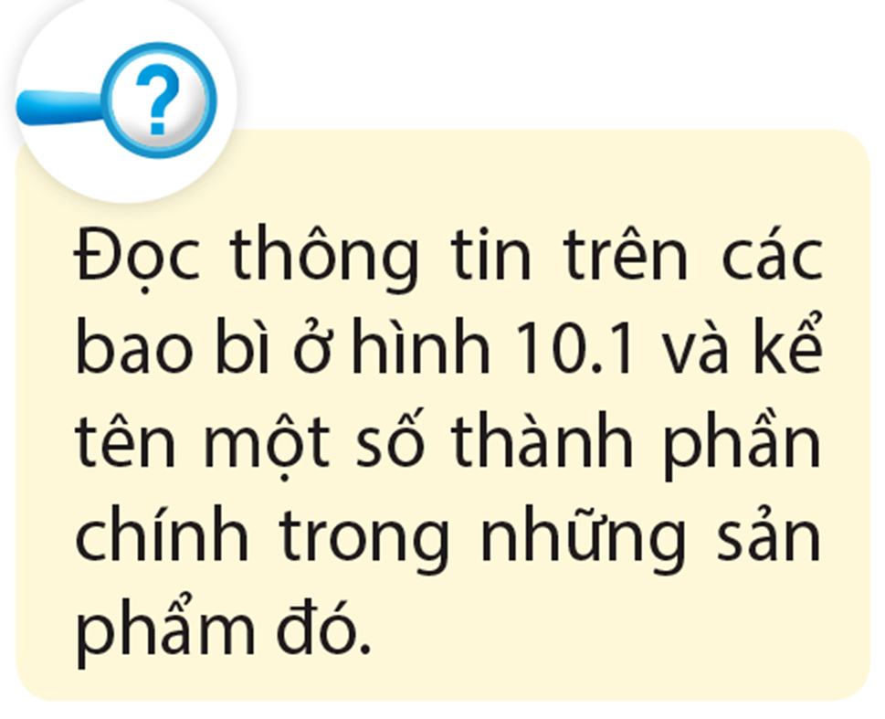

Slide 9
- Hỗn hợp đồng nhất không xuất hiện ranh giới giữa các thành phần.
- Hỗn hợp không đồng nhất xuất hiện ranh giới giữa các thành phần.

Slide 12
Ví dụ: nước cất

Slide 16
- Huyền phù: các chất rắn lơ lửng trong lòng chất lỏng.
Ví dụ: Cốc nước cam vắt khi vừa mới pha xong

Slide 17
Một số loại sữa như sữa cacao, sữa socola … ở dạng huyền phù. Do vậy, phải lắc đều trước khi uống để phần chất rắn không bị lắng dưới đáy hộp, giúp thường thức ngon hơn.

Slide 18
- Huyền phù: các chất rắn lơ lửng trong lòng chất lỏng.
Ví dụ: Cốc nước cam vắt khi vừa mới pha xong
- Nhũ tương: chất lỏng lơ lửng trong chất lỏng khác.
Ví dụ: Hỗn hợp dầu ăn và nước là một nhũ tương.

Slide 25
- Lượng chất rắn hòa tan trong nước phụ thuộc vào nhiệt độ, tỉ lệ chất rắn và nước.
Ví dụ: Khi tăng nhiệt độ hoặc thể tích nước, lượng đường ăn hòa tan trong nước càng nhiều.
- Để các chất rắn dễ hòa tan hoặc hòa tan nhanh hơn, người ta thường khuấy hoặc nghiền nhỏ chất rắn trước khi hòa tan.

